Slide 1
秦威颗粒
—药品摘要
Qinwei Keli
上市许可持有人：成都华西天然药物有限公司

Slide 2
01.产品基本信息
目 录
04.创新性
02.安全性
CONTENTS
05.公平性
03.有效性

Slide 3
01.产品基本信息
国内首个独立治疗急性痛风性关节炎的中药1.1类创新药
为急性痛风性关节炎患者提供安全有效的治疗药物
秦威®
秦威颗粒
【药品名称】秦威颗粒（曾用名：痛风舒颗粒、拈痛祛风颗粒）
【成份】秦皮、威灵仙、当归、川芎
【功能主治】清热除湿祛风，活血通络止痛。用于急性痛风性关节炎风湿郁热证，症见关节疼痛、关节肿胀、关节局部发热、口渴喜饮，舌质红、苔黄、脉滑数。
【用法用量】温开水冲服。一次1袋，一日3次。疗程7天。
【注册分类】中药1.1类新药
【规格】每1g相当于饮片2.5g
【包装规格】每袋装12g
【批准文号】国药准字Z20230003
【药品上市许可持有人】成都华西天然药物有限公司

Slide 4
01.产品基本信息
是否为OTC药品：否
中国大陆首次上市时间：2024.08
目前大陆地区同通用名药品的上市情况：独家中药1.1类新药
全球首个上市国家/地区及上市时间：暂无
参照药建议：虎贞清风胶囊
药品其他信息
痛风属于代谢性疾病，以高尿酸血症和尿酸盐晶体的沉淀和组织沉积为特征导致炎症和组织损伤。尿酸盐结晶沉积于关节、软组织和肾脏可引起关节炎、肾脏损害等，临床主要表现为反复发作的急性关节炎等。高尿酸血症和痛风是慢性肾病、高血压、心脑血管疾病及糖尿病等疾病的独立危险因素。长期患高尿酸血症还可导致动脉粥样硬化，增加心血管疾病发生的风险。
近年来，我国的痛风患者迅速增加，已达约为2000万人，且还在持续攀升。
目前，治疗痛风的药物远远不能满足痛风患者的用药需求。秋水仙碱、双氯芬酸钠、非布司他、别嘌呤醇和苯溴马隆等西药分别对控制痛风发作的症状、降低血尿酸浓度有效，但不良反应严重，发生率高，均不能长期反复使用；已上市的中成药的品种少，且治疗痛风发作的疗效远低于西药，需要联合西药使用。
治疗疾病基本情况

Slide 5
01.产品基本信息
与参照药品或已上市的同类药品相比的优势和不足；
治疗急性痛风性关节炎的有规范的临床试验数据的中成药仅有“虎贞清风胶囊”，收录国家医保目录，属祛湿剂清热除湿剂之乙类。
与上述中成药相比，秦威颗粒的疗效更加突出，是目前唯一能显著缩短痛风患者疼痛持续时间的中成药：试验组关节疼痛中位消失时间及 95%CI 为 168.00h，安慰剂组关节疼痛中位消失时间未达到；试验组 168h 时的关节疼痛消失率及 95%CI 为 60.75%，安慰剂组 168h 时的关节疼痛消失率及 95%CI 为 33.93%，基于分层 Log-rank 检验结果，本品对比安慰剂组生存曲线有显著差异（P<0.0001）；治疗后关节肿胀评分变化等次要指标试验组估计值趋势均好于安慰剂组。实际治疗效果表明，服用本品治疗后，可显著延长再次发作之前的间歇期。
治疗急性痛风的化学药物主要有秋水仙碱片、安康信（依托考昔片）、双氯芬酸钠片等，这些药物止痛效果明显，但不良反应较为严重，且痛风易复发。秦威颗粒不良反应发生率与安慰剂相比无统计学差异，使用较为安全。

Slide 6
02.安全性
秦威颗粒说明书收载的安全信息
不良反应
禁忌
注意事项
临床试验期间受试者用药后出现：腹泻、肝生化指标轻度升高、尿NAG酶升高、尿白蛋白及尿红细胞阳性。个别受试者可见尿肌酐升高、腹胀、腹痛、恶心、呕吐、便秘、便潜血阳性、皮疹、瘙痒、心悸、胸闷、头晕等。
1.本品用药期间需低嘌呤饮食，日间多饮水。
2.有肝肾基础疾病者、肝肾功能异常者慎用。
3.过敏体质者慎用。
4.本品尚无用于儿童、孕妇、哺乳期妇女的有效性和安全性数据。
1. 严重肝肾功能不全者禁用。
2. 孕妇禁用。
3.对本品及所含成份过敏者禁用。
临床试验
药理毒理
安全性结果：4 项临床试验中试验组共有 904例受试者进入安全性数据集。出现腹泻、肝生化指标轻度升高、尿NAG酶升高、尿白蛋白及尿红细胞阳性，个别受试者可见尿肌酐升高、腹胀、腹痛、恶心、呕吐、便秘、便潜血阳性、皮疹、瘙痒、心悸、胸闷、头晕等不良反应。
非临床药效学试验结果显示：本品预防给药能抑制足趾皮下注射尿酸钠结晶（MSU）所致大鼠足跖肿胀；能减少兔膝关节腔内注射 MSU 后关节液中的白细胞数，并减轻关节腔滑膜组织的炎症和滑膜细胞变性坏死；能抑制醋酸所致小鼠腹腔毛细血管通透性的增高；对热板法和醋酸所致小鼠疼痛有一定镇痛作用。

Slide 7
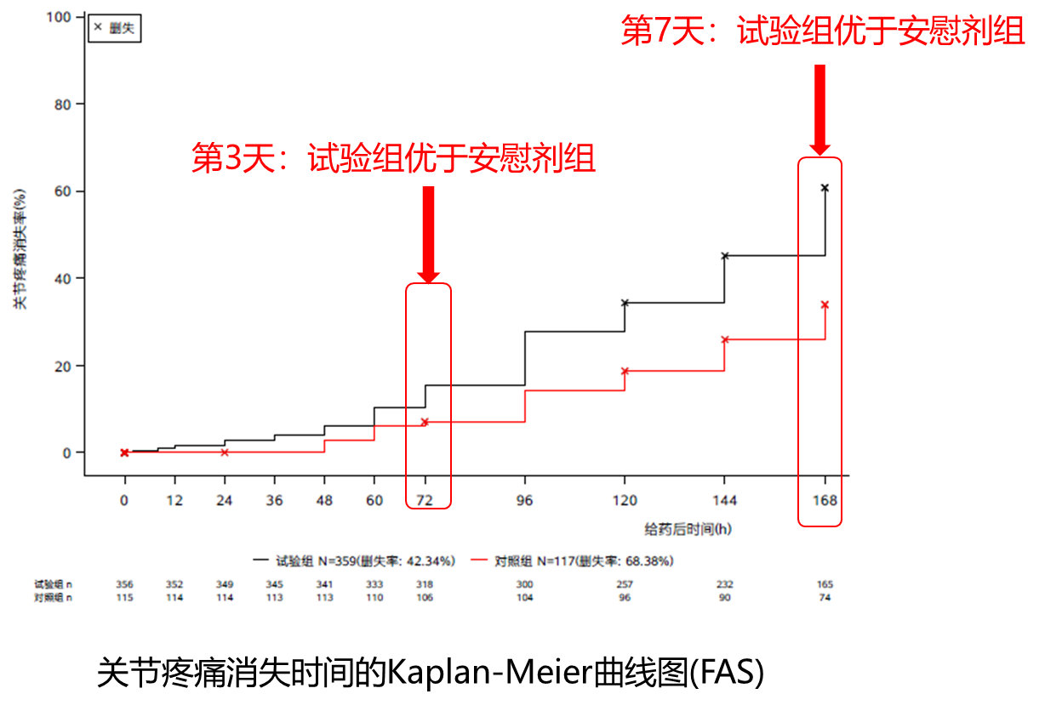
03.有效性
Ⅲ期临床第3天、第7天疼痛消失率及VAS评分变化值
 | 试验组 （N=359） | 安慰剂组 （N=117)
第3天 疼痛消失率 | 15.49% | 7.08%
第3天 VAS评分较基线变 Mean(SD) | -4.07(2.12) | -3.04(2.24)
第7天 疼痛消失率 | 60.75% | 33.93%
第7天 VAS评分较基线变 Mean(SD) | -5.76(1.87) | -4.68(2.42)
药品有效性研究信息
试 验 类 型：RCT随机对照实验的系统评价
试验对照药品：安慰剂
对主要临床结局指标改善情况
在 FAS 人群中，试验组关节疼痛中位消失时间及 95%CI 为 168.00h（144.00h，168.00h），安慰剂组关节疼痛中位消失时间未达到；试验组 168h 时的关节疼痛消失率及 95%CI 为 60.75% （55.50%，66.05%），安慰剂组 168h 时的关节疼痛消失率及 95%CI 为 33.93%（25.84%，43.70%），基于分层 Log-rank 检验结果，本品对比安慰剂组生存曲线有显著差异（P<0.0001）。
治疗后关节压痛、关节肿胀评分变化、VAS 疼痛评分减少 30%及 50%的时间、关节疼痛缓解时间、中医证候总分疗效以及中医证候单项症状中的关节疼痛、关节肿胀、关节发红发热、口渴喜饮等，试验组点估计值趋势好于安慰剂组。

Slide 8
03.有效性
组方合理性
本方中的秦皮，性味苦寒，既能清热除湿，又能蠲痹止痛。《本草从新》载：“秦皮苦寒”、“治……惊痫、风湿诸痹”。药理研究证明，秦皮对动物实验性关节炎肿胀有抑制作用，并能促进尿酸排泄，故重用为主药。威灵仙辛散温通，既能祛风除湿，又能通络止痛，为辅药。当归和川芎二药合用，既可行气活血，又能祛风止痛，共为方中的佐药。四药合用，共奏清热除湿祛风，活血通络止痛功效，治疗痛风病有良好疗效。
发挥中成药治疗优势
临床试验表明，本品试验组 168h 时的关节疼痛消失率及 95%CI 为 60.75%，对比安慰剂组生存曲线有显著差异（P<0.0001）；服药7天的总有效率高达96.66%，疗效不仅远高于现有中成药，也达到了一线化药的疗效水平（以秋水仙碱为例，不同剂量组的总有效率分别为75%~93%） ；试验组和安慰剂组不良反应发生率分别为29.81%、26.50%，差异无统计学意义（P=0.5579），提示本品安全性较高。
[1]
[1]陈军,马丽珍.不同剂量秋水仙碱治疗痛风急性发作的临床疗效对比[J].中国生化药物杂志,2012,33(03):303-304.

Slide 9
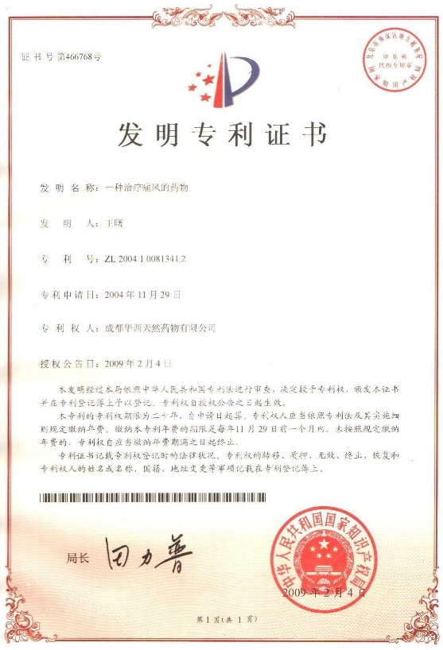
03.创新性
自主知识产权的1.1创新药；
专利号：ZL2004100813412
创新程度
年获批的中药1.1类新药，填补了四川省近20余年没有中药1类新药的空白。
秦威颗粒是2024获批的中药1.1类新药，其处方源于经典古方，又根据现代研究成果对其药味进行了加减，高度重视用药剂量和安全性，应用现代先进制药工艺进行生产，产品质量稳定；临床疗效确切，主要疗效指标“疼痛消失率”达60.75%，是目前唯一能显著缩短痛风患者疼痛持续时间的中成药，且使用安全，对于治疗痛风尤其是中重度急性痛风性关节炎有重大的临床价值。
应用创新
创新依据中医“标本同治，急则治标、缓则治本”的治则，结合现代中药成分化学和药理学的研究成果进行组方，在有效成分基本清楚、作用机理较为明确的基础上，从止痛、抗炎、减少尿酸产生和促进尿酸排出等多个方面对疗痛风进行治疗，加之用药剂量充足、药味相对安全，故在不良反应发生率低的条件下取得了显著疗效。
传承性
本品由古方“一仙丹”（《古今医鉴.卷十》，用川牛膝、威灵仙各等分组方，治疗“脚疾，肿痛拘挛”。收载于中医方剂大辞典）和“芎归散”（《证治准绳》明代王肯堂撰。以当归、川芎各等分，治疗“脚气、腿腕生疮”）化裁而来。在处方上，考虑到现代对秦皮的成分和药理活性与机理的研究成果，用以取代牛膝，增强袪风、除湿、止痛作用。故本方四味配伍，用于治疗痛风这个古代叫“脚气”，“痹证”的疾病，源于经典，理论依据充分。

Slide 10
04.公平性
痛风严重危害公共建康
痛风病严重危害人类健康，发病率不断攀升，我国患者已达约2000万。痛风多表现在关节引起关节炎，但实际上是一种全身病变，可引起多脏器损害，给患者带来极大痛苦。急性痛风性关节炎是痛风最常见的首发症状，亦是痛风的基本的类型，因此对急性痛风性关节炎的治疗有重要医疗价值。现有治疗痛风的药物，或不良反应严重，或治疗效果不佳，且品种有限；尤其是中重度患者急需安全且有效的药物进行治疗。
符合“保基本”原则
痛风性关节炎是常见病，发作时疼痛难忍。能缓解痛风疼痛的化药如秋水仙碱等均有较为严重不良反应；现有治疗痛风的中成药止痛效果较差，尤其是对痛风导致的重度疼痛不堪使用。秦威颗粒的止痛作用显著，总有效率达96.66%且60%以上达到疼痛消失，不良反应发生率与安慰剂无统计学差异，具备了成为临床治疗痛风的基本用药的条件。本品疗效持久，价格合理，患者可负担。

Slide 11
04.公平性
弥补药品目录短板
目录中的中药：现用于治疗痛风的中成药普遍止痛效力有限，且剂量小，疗程短，多联用化药才有一定效果。
目录中的西药：秋水仙碱、安康信等止痛药、非布司他、别嘌呤醇和苯溴马隆等分别在止痛和降尿酸方面确有疗效，但都有较严重的不良反应，停药易复发或反弹；
秦威颗粒所用药味均有止痛功能，且剂量充足，有比肩西药止痛药的止痛效果（还能消肿、消除关节活动受限等），患者服用后再次发作前的“间歇期”明显延长。
无临床管理难度
临床上结合应用中药治疗痛风已形成了专家共识。秦威颗粒为口服制剂，属于门诊用药，患者依从性好，可常温保存，有效期为24个月，医保经办机构无需特殊管理。痛风在临床上易于确诊，诊断特征明确，诊疗流程清晰，另一方面，作为反复发作的疾病，痛风患者多对痛风发作有一定判断能力，临床滥用风险和超说明书用药可能性较小。

